Slide 1
RHS Theorie EH/SAN

Slide 2
Inhalt:
Abkürzungen / Merkhilfen
Erweiterte Maßnahmen
Quiz
Fallbeispiele

Slide 3
Die für uns wichitgen☺
SSSS
ABCDE
BASICS
SAMPLERS
WASB
FAST
PECH
DMS
Grundlagen
Untersuchung
Bewusstsein
Extremitäten Trauma

Slide 4
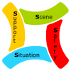
SSSS
SCENE – Beurteilung der Einsatzstelle, Patientenanzahl
SAFETY – Fremd-/ Eigengefährdung
SITUATION – Beurteilung vom Verletzungsmechanismus/Kinematik
SUPPORT - Nachfordern von weiteren Arbeitskräften

Slide 5
ABCDE
AIRWAY – Atemwege frei, frei machen, Kopf überstrecken
BREATHING – Qualität der Atmung, Belüftung ausreichend
CIRCULATION – Puls prüfen, Lebensbedrohliche Blutungen
DISABILITY – Neurologischen Status erheben
EXPOSURE - entkleiden
c ABCDE:
critical bleeding

Slide 6
BASICS
B – eruhigen
A – tmung optimieren
S – tabiler Blutdruck
I – mmobilisation, Lagerung optimieren
C – heck up, Basismonitoring
S – chutz vor äußeren Einflüssen

Slide 7
SAMPLERS
Symptome
Allergien
Medikamente
Präerkrankungen/Patientenvorgeschichte
Letzte Mahlzeit
Ereignis das zu diesem Symptom geführt hat
Risikofaktoren
Schwangerschaft

Slide 8
WASB / FAST
Wach
Ansprache
Schmerzreize
Bewusstlos
Gleich wie AVPU englisch.
Face (fasziale Parese)
Arms (Armhalteversuch)
Speech (Sprache testen)
Time (time is brain)

Slide 9
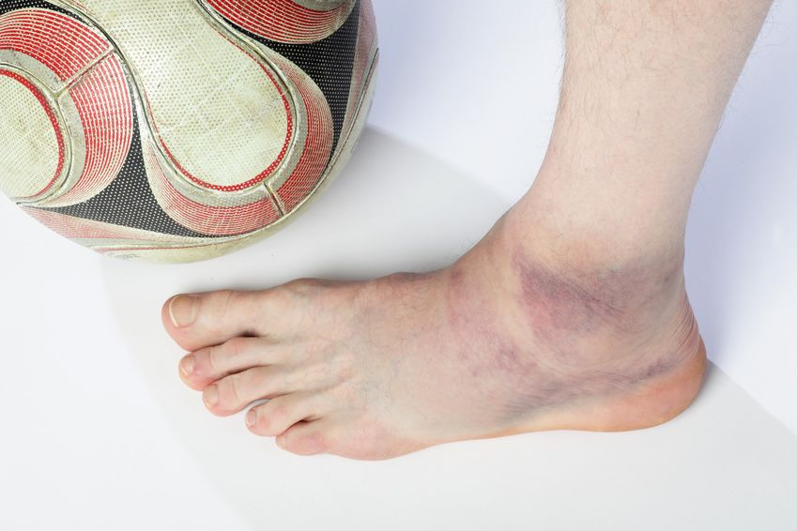
PECH / DMS
Pause
Eis (Kühlung bedingt)
Kompressionsverband (Stabilität/Anschwellen verringern)
Hochlagerung
Durchblutung
Motorik
Sensibilität
Nach jeder Manipulation erneut testen, ggf. Sichtprobe an gesunder Extremität.

Slide 10
Wundmanagment
Kontinuierlich Werte erheben
Betreuen/Aufklären
Wärmeerhalt
Erweiterte Maßnahmen
Bodycheck
Geschehen erörtern
Einweiser bereitstellen
Personalien aufnehmen

Slide 11
Bodycheck/körperliche Untersuchung
Wenn möglich geschlechtsgleich
Wichtig deutliche Kommunikation mit dem Patienten. Was geschieht nun? Wie soll er/sie sich verhalten.
Gründliches und sinnvolles Vorgehen
Umstehendes Team sollte aufmerksam folgen bzw. wiederholen können.
Sehen sowie spüren!

Slide 12
Video Body Check
https://youtu.be/ah8fTs8ent8

Slide 13
QUIZ
Verbandsmittel was kann was ☺

Slide 14
Extremitäten Verletzungen
Wunden etc.
Frakturen,Luxation, Distorsion

Slide 15
Fallbeispiel 1
Patient am Boden sitzend vorgefunden. Starke Schmerzen linker Unterarm bis in den Oberarm reichend.
Weiblich 85 Jahre
Vermisst seit ca. 8 h

Slide 16
Fraktur oder Nicht ?
Unsichere Frakturzeichen
Schmerz
Schwellung
Hämatome
Erwärmung
Bewegungseinschränkung
Sichere Frakturzeichen
Achsenfehlstellung des Knochens (siehe auch: Frakturdislokation)
Krepitation
pathologische Beweglichkeit
sichtbare Knochenfragmente bei offener Fraktur

Slide 17
Fallbeispiel 2
Pat. in Graben ca. 1m am Wegesrand aufgefunden.
Puls sowie Atmung effizient
mehr nicht bekannt

Slide 18
https://youtu.be/Sga8QXPDnm4

